Slide 1



2-mavzu. Muammo (masala)larni yechishda
4 bosqichli Polea yondashuvi

Slide 2


Keling, kelishib olaylik!
Kun tartibi va vaqtga rioya qilamiz.
Bir-birimizning fikrlarimizni hurmat qilamiz.
Mashg‘ulotlar davomida faol bo‘lamiz.
Xushchaqchaq va pozitiv bo‘lamiz.
Mobil telefon ovozini o‘chirib qo‘yamiz.

Slide 3

Bugungi darsning maqsadlari:
Poleaning muammoni yechishga qaratilgan 4 bosqichli yondashuvi:
1) muammoni tushunish;
2) reja tuzish;
3) rejani amalga oshirish;
4) ortga nazar.
Polea yondashuvini amalga oshirish strategiyalari

Slide 4
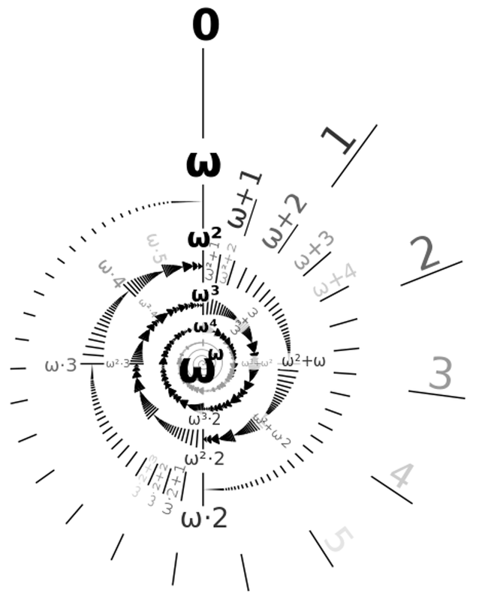
Matematik muammo nima?
Matematik masala-chi?

Slide 5
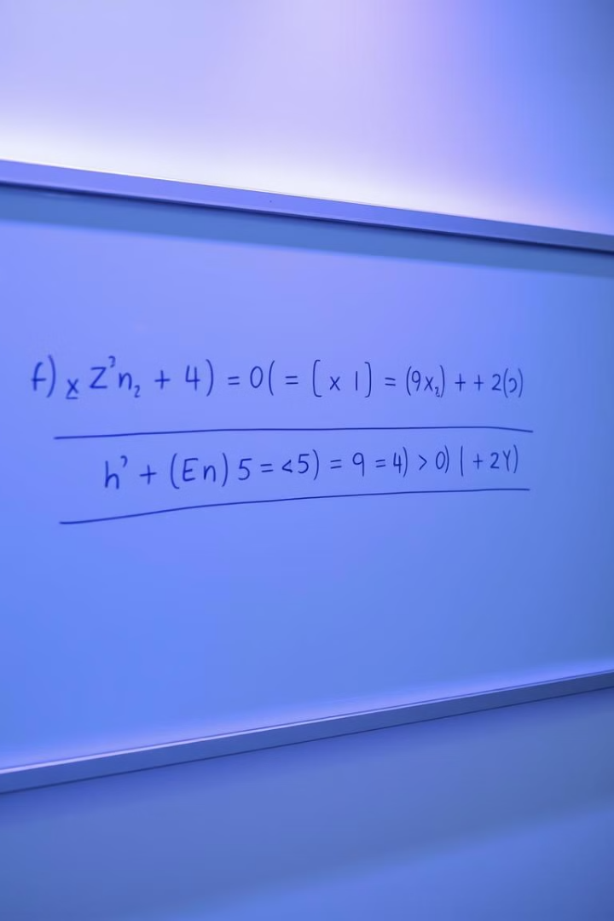
Matematik masalalar - bu aniq shartlari va yechimiga olib boruvchi algoritmlari mavjud bo‘lgan topshiriqlar.

Slide 6
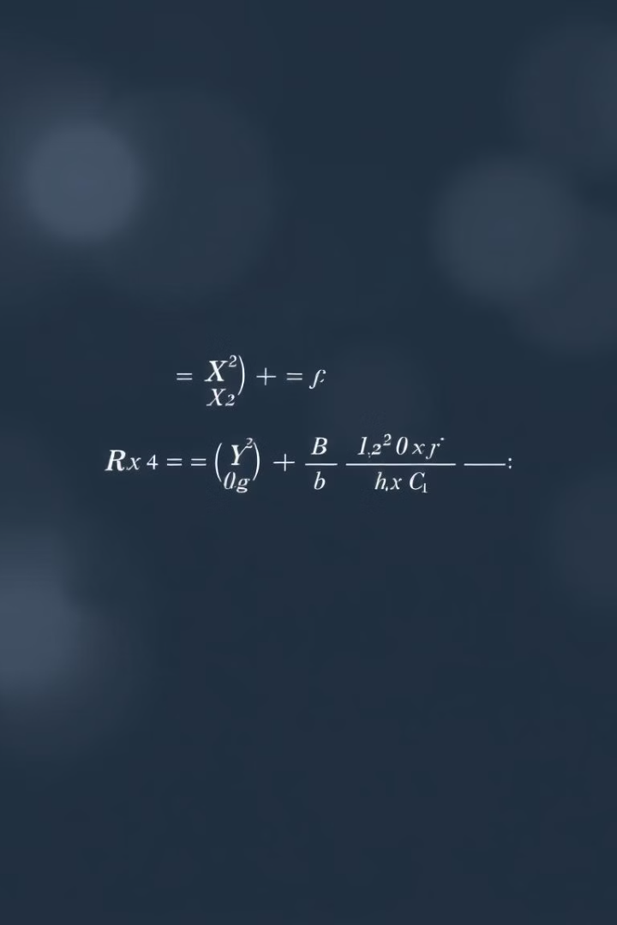
Matematik muammolar odatda, noaniqliklarni o‘z ichiga oladi va uni yechish uchun ijodiy fikrlash, yangi yondashuvlar va strategiyalarni talab qiladi.

Slide 7
Matematik muammo
Muammoga duch kelgan o'quvchi uning yechimini topishga urunib ko'radi,
harakat qiladi
O'quvchi muammoning yechimi topishi uchun tegishli tadqiqot usullarini ham egallagan bo’lishi kerak (tadqiqot usullari = evristika)
01
04
O'quvchi muammoni hal qilish uchun qandaydir tizimli (masalan, Polya) yondashuvga ega bo'lishi kerak
Dastlab o'quvchida muammo yechimni topishi uchun tegishli algoritm bo'lmaydi
03
02
Notes:
Biz matematika muammolarini qanday holatlardan iborat bo'lishligini batafsil ko'rib chiqdik. Biz matematika muammoli masalalar haqida gapirganda, u faqatgina masala javobini topishdan iborat emasligini tushunish muhimdir. Matematika muammosi - bu o'quvchi yechimni topishga ehtiyoj yoki xohishni his qilishga undaydigan vazifadir va asosiysi, uni hal qilish uchun darhol mavjud bo'lgan usulga ega bo'lmasligi mumkin . Agar o'quvchilar tayyor tartibga asoslangan ketma-ket qoidalari mavjud bo'lsa, u endi muammo emas balki, bu mashqga aylanadi. O'quvchilar biz taqdim etgan evristika va strategiyalar haqidagi tushunchalariga tayangan holda muammoni hal qilishda tizimli yondashishlari kerak bo'ladi. Ular muammoli masalalarni yechimini topish uchun muammoni hal qilish usullari va vosita va maxsus manbalari kabi zarur resurslarga ega bo'lishi kerak. Bu Polyaning muammolarga tuzimli va chuqur fikrlash bilan yondashish falsafasiga mos keladi.

Slide 8
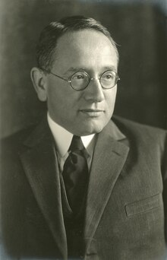
Poleaning matematik muammoni yechish yondashuvi
Matematik muammoni yechish bosqichlari:
    Muammoni tushunish
    Reja tuzish
    Rejani amalga oshirish
    Ortga nazar
Jorj Polea
Tug‘ilgan sanasi: 1887-yil 13-dekabr, Budapesht, Vengriya
Vafot etgan sanasi: 1985- yil 7-sentyabr, Palo Alto, Kaliforniya, AQSh
Notes:
Muammolarni hal qilishning asoschilaridan biri deb hisoblangan Jorj Polya o‘zining "Buni qanday hal qilish kerak" (1945) kitobida to‘rtta asosiy tamoyilni kiritdi. Bu tamoyillar,
Muammoni tushunish: muammoning kalit so‘zlari, belgilari va talablarini tushunish.
Reja tuzish: oldingi muammolar bilan bog‘lanish yoki yechimni rejalashtirishda yordam berish uchun diagramma chizish.
Rejani amalga oshirish: tafsilotlarga diqqat bilan e'tibor qaratgan holda qadamlarni bajarish.
Ortga murojat qilish: yechim va usulni ko‘rib chiqish, uning to‘g‘riligiga ishonch hosil qilish va jarayonni aks ettirish.
Singapurda ushbu to‘rt bosqich muammoni hal qilishni boshlang‘ich maktabdan tortib o‘rta kollejgacha qanday o‘rgatishimiz bilan bog‘liq. Ushbu tizimli yondashuv o‘quvchilarni keng ko‘lamli muammolarni hal qilish uchun mustahkam asos bilan ta'minlaydi.

Slide 9
Poleaning matematik muammolarni yechish bosqichlari
1. Muammoni tushunish
3. Rejani amalga oshirish
• Berilgan ma’lumotlarni qidirish
• Ma’lumotni tasavvur qilish
• Ma’lumotni tartibga solish
• Ma’lumotlarni bog‘lash
• Matematik bilimlardan foydalanish
• Matematik qobiliyatlardan foydalanish
• Mantiqiy fikrlashdan foydalanish
2. Reja ishlab chiqish
4. Ortga nazar
• Qonuniyatni qidirish
• Diagramma/rasmdan foydalanish • Muammoni soddalashtirish
• Tizimli ro‘yxat tuzish va boshqalar
• Yechimni to‘g‘riligini tekshirish
• Muqobil yechimlarni izlash
• Muammoni kengaytirish

Slide 10

1. Muammoni tushunish
Muammo nima haqida?
Nima ma’lum yoki noma’lum?
Muammo nima ekanligini bilmasangiz, muammoni
hal qilish
imkoni bo‘lmaydi
Ma’lumot yetarlimi yoki sizga qo‘shimcha ma’lumot kerakmi?
Berilgan ma’lumotlar va shartlar qanday?

Slide 11
2. Reja ishlab chiqish
Muammo bilan bog‘liq bo‘lgan ilgari o‘rganilgan metodlarni eslab ko‘ring?
Muammoni tushunganingizdan so‘ng uni yechish uchun strategiya ishlab chiqish
Muammoni kichik qismlarga ajratish mumkinmi?
Bu muammoni yechishda qanday formula, qonuniyat yoki qoidalarni qo‘llash mumkin?

Slide 12
3. Rejani amalga oshirish
Har bir qadamni tushunib va asoslab bajaring
Bu bosqichda rejada belgilangan harakatlarni ketma-ket bajarish lozim. Agar birinchi urinish muvaffaqiyatsiz tugasa, rejani qayta ko‘rib chiqing.
Hisoblashlarni aniq va to‘g‘ri qiling
Yechimning har bir bosqichini nazorat qilib boring

Slide 13
4. Ortga nazar
Yechim shartlarni qanoatlantiradimi?
Bu bosqichda yechimni topganingizdan so‘ng uni tekshirish va tahlil qilish lozim.
Javobni boshqa usul bilan tekshirish mumkinmi?
Yechim mantiqiy va aniqmi?

Slide 14
Poleaning muammoni hal qilish modeli
Matematik muammoni yechish bosqichlari | O'qituvchi ko‘rsatmalari | O‘quvchilar uchun ko‘rsatmalar
1. Muammoni tushunish | Siz kalit so‘zlar va belgilarni tushundingizmi? Nimani topish kerak? | Men kalit so‘zlar va belgilarni tushundimmi? Men nimani topishim kerak?
2. Reja tuzish | Shunga o‘xshash muammo haqida o‘ylay olasizmi? Chizma-model chiza olasizmi? | Shunga o‘xshash muammo haqida o‘ylay olamanmi? Chizma-model chiza olamanmi?
3. Rejani amalga oshirish | Masala shartini yana o‘qish kerakmi? | Masala shartini yana o‘qishim kerakmi?
4. Ortga nazar | Sizning javobingiz to‘g‘ri yoki noto‘g‘ri ekanligini qanday bilasiz? | Javobim to‘g‘ri yoki noto‘g‘ri ekanligini qanday tekshirishim mumkin?
Notes:
O'z tafakkurini kuzatish metakognitsiyaning asosiy jihati hisoblanadi. Polyaning muammoni hal qilish modeli o‘quvchilarni ushbu jarayonda boshqarish uchun foydali asosni taqdim etadi.
O’quvchilar muammoni hal qilishda, ular har bir bosqichda o‘z fikrlarini nazorat qilish uchun maxsus takliflardan foydalanishlari mumkin:
1-bosqich Muammoni tushunish: "Men kalit so‘zlar va belgilarni tushunamanmi? Men nima topishim kerak?
2-bosqich Reja tuzish: “Men shunga o‘xshash muammo haqida o‘ylay olamanmi? Men diagramma chiza olamanmi?'
3-bosqich Rejani amalga oshirish: "Savolni yana o‘qishim kerakmi?"
4-bosqich Orqaga nazar tashlash: “Javobim to‘g‘ri yoki yo‘qligini qanday tekshirishim mumkin?” o‘quvchilarni o‘zlariga bu savollarni berishga undash orqali biz ularga yanada chuqurroq o‘ylay oladigan va mulohaza yurituvchi muammolarni hal qilishlari uchun yordam beramiz.

Slide 15
Polyaning matematik muammoni yechish yondashuvi
Yoʻnaltiruvchi
savollar
Bosqichlar
Strategiyalar
1. Muammoni tushunish
Shaklni chizish
Muammodagi holatlarni turli qismlarga ajratish
Ma’lum qiymatlar qaysilar?
Ma'lumotlar qanday berilgan?
Qanday shartlar mavjud?
Siz buni oldin koʻrganmisiz?
Shunga oʻxshash muammoni bilasizmi?
Berilgan shartlarga koʻra ma’lum va noma'lum oʻrtasidagi bogʻliqlikni topish
2. Reja tuzish
Har bir qadam toʻgʻrimi?
Har bir qadam toʻgʻri ekanligini asoslay olasizmi?
3. Rejani amalga oshirish
Har bir qadamni tekshirish
Natija mantiqiymi?
Natija boshqacha boʻlishi mumkinmi?
Yechim toʻgʻri ekanligini asoslay olasizmi?
4. Ortga nazar
Natijani tekshirish
Notes:
Oldingi modulda aytib oʻtganimizdek, Polyaning 4 bosqichli muammoni yechish yondashuvi, matematik muammolarni samarali hal qilishning asosidir. Bu muammoni tushunish bilan boshlanadi, keyin esa rejani ishlab chiqish. Navbatdagi bosqich ushbu rejani amalga oshirish va nihoyat yechimni koʻrib chiqish uchun orqaga nazar tashlanadi. Ushbu mulohaza yuritish jarayoni, oʻquvchilarni oʻz-oʻzlariga savollar berishga undaydi, masalan, ular ilgari shunga oʻxshash muammolarga duch kelganmi yoki ularning yechimi toʻgʻriligini isbotlay oladilarmi? O'z-oʻzidan yoʻnaltirilgan bu savollar metakognitiv bilishni rivojlantiradi. O'quvchilarni oʻz gʻoyalari haqida chuqurroq oʻylashga va oʻz fikrlashlarining har bir bosqichini tekshirishga undaydi. Ushbu modelni qoʻllash orqali, biz oʻquvchilar bilimlarini oddiy mashqlarda bajarishdan tashqari va oʻz oʻrgangan bilimlarini haqiqiy dunyoviy muammolarga qoʻllash mumkinligi haqida fikr yuruta olish qobiliyatlarini rivojlantirishni maqsad qilganmiz.

Slide 16

Amaliy topshiriq

Slide 17
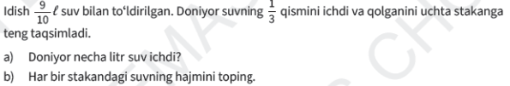

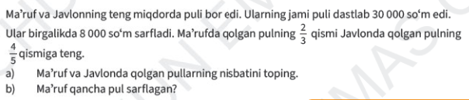
A-guruh uchun topshiriq
B-guruh uchun topshiriq
C-guruh uchun topshiriq

Slide 18

Har bir darsda Poleaning matematik muammoni yechish yondashuvidan foydalanishimiz kerak.
Toʻgʻri
Notoʻgʻri
Notes:
Savollar oʻzbek tiliga tarjima qilingan va men Kahoot-ga koʻchirib, keyin uni slaydlarga joylashtirganman.
Demak sizlarga Kahoot havolasi oldindan beriladi va ushbu havola orqali savollarga javob berishingiz mumkin boʻladi.
Har bir darsda Polyaning matematik muammoni yechish yondashuvidan foydalanishimiz kerak.

Slide 19

“Olimpiada” refleksiyasi
Qiziqarli
Muhim
Foydali
Kutilmagan
Yangi

Slide 20


X U L O S A

Slide 21
Faol ishtirokingiz
uchun rahmat!

